Slide 1
大中票券債券市場展望雙週報
2021/09/06
Peter Tsai

Slide 2
市場回顧
最近二周以來，美公債10Y利率主要在1.30%附近整理。由於美國最新的8月就業報告新增人數不如預期，加上Delta疫情影響居民信心，令市場交易商推遲聯準會縮減購債的預期，美債利率料區間整理。台債10年期利率，近期因為美債利率盤整，缺乏明確的指引，台債市場成交清淡，交易商大多等待新券標售結果。近期，5y收在0.32%，10y收在0.42%。

Slide 3
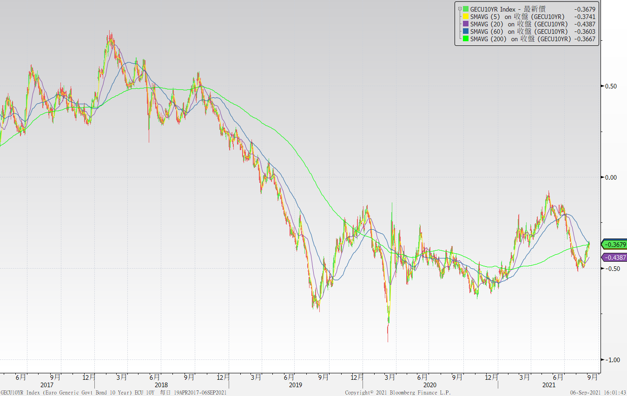
歐債十年期利率走勢圖

Slide 4
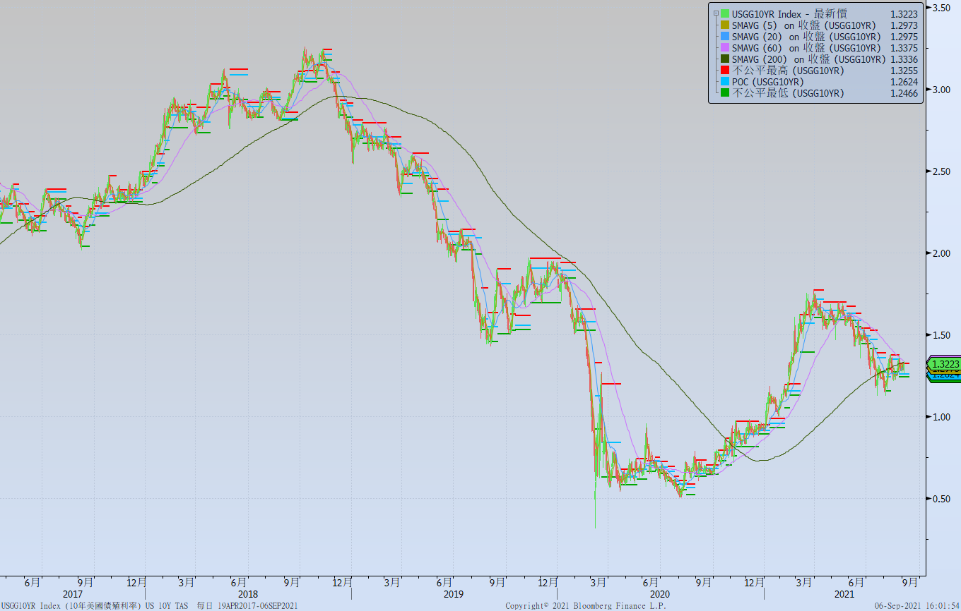
美債十年期利率走勢圖

Slide 5
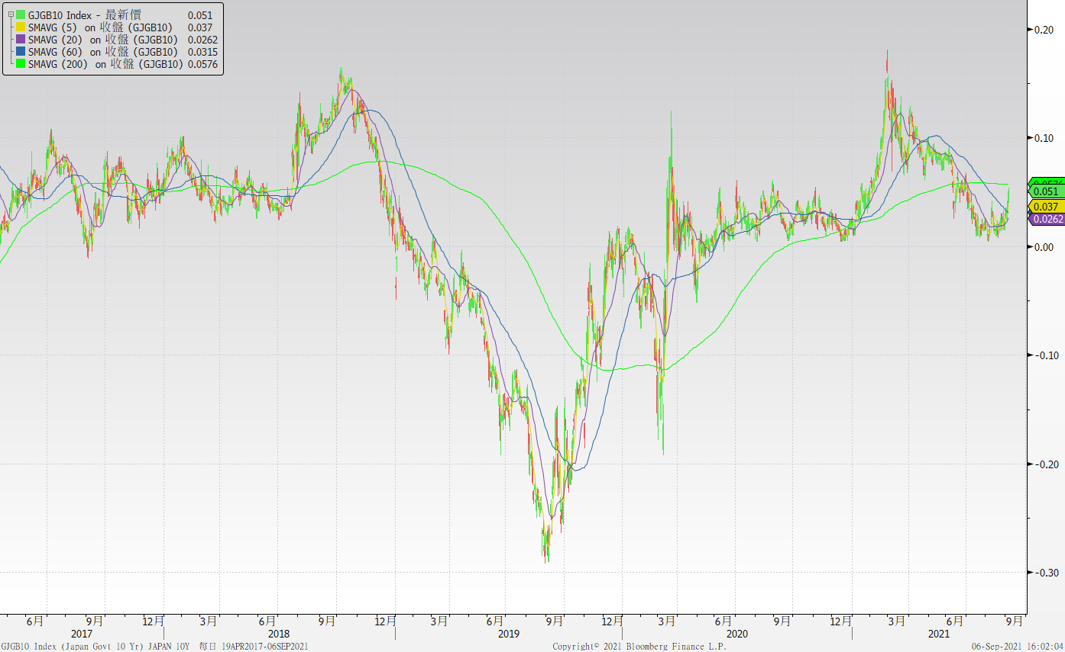
日債十年期利率走勢圖

Slide 6
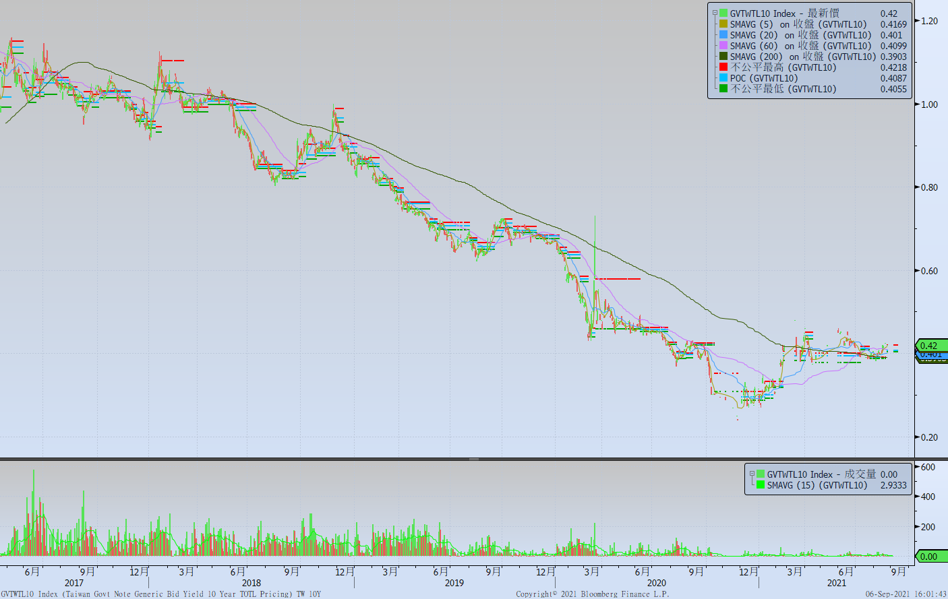
台債十年期利率走勢圖

Slide 7
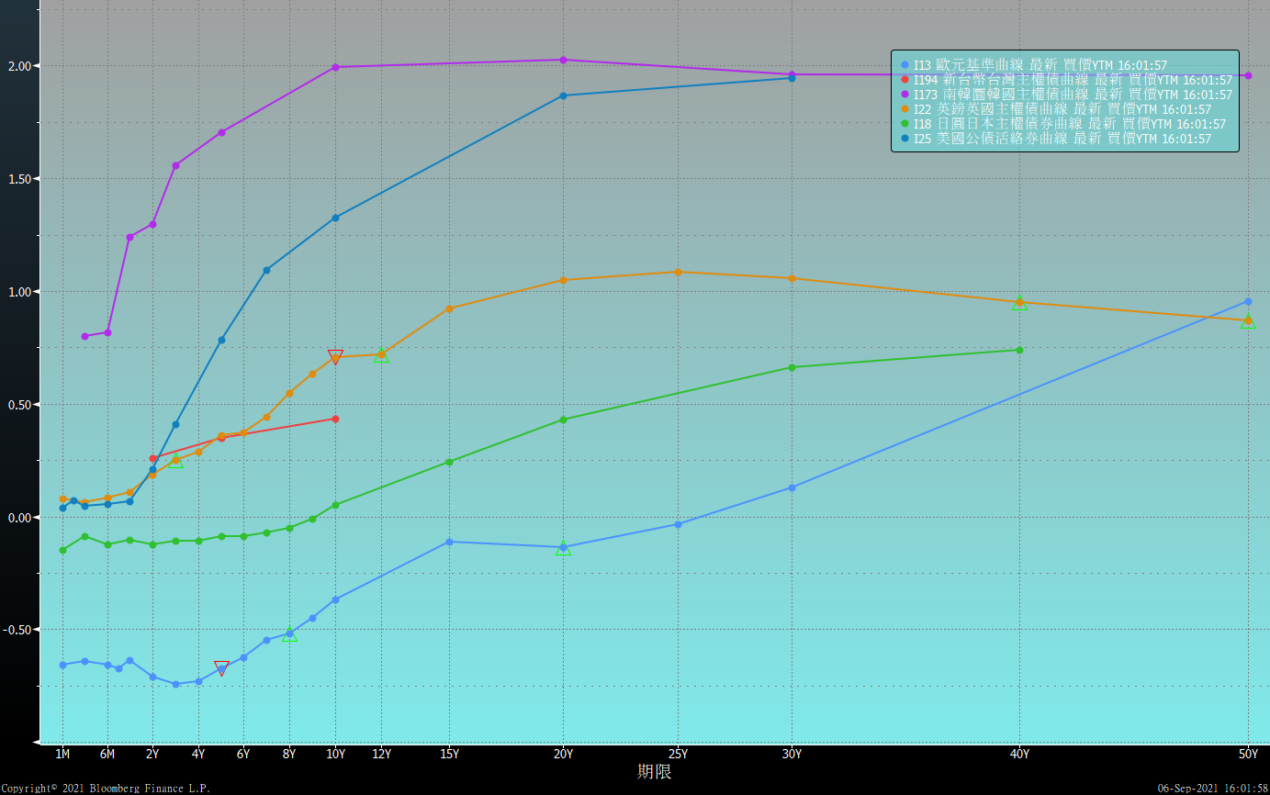
主要國家殖利率曲線

Slide 8
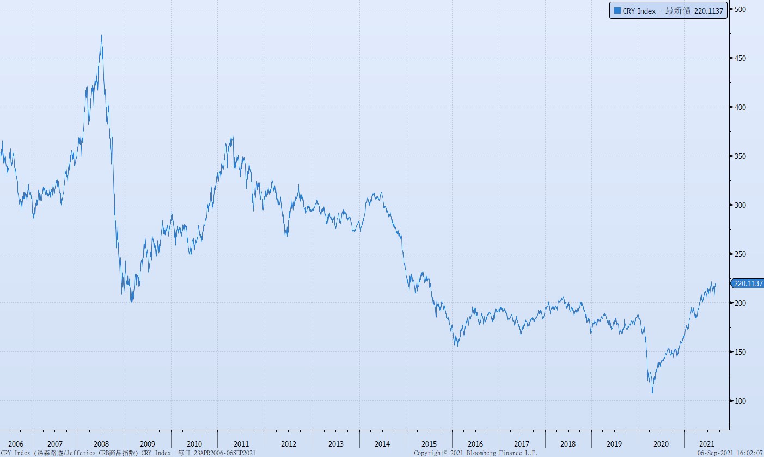
原物料指數

Slide 9
美國GDP成長率

Slide 10
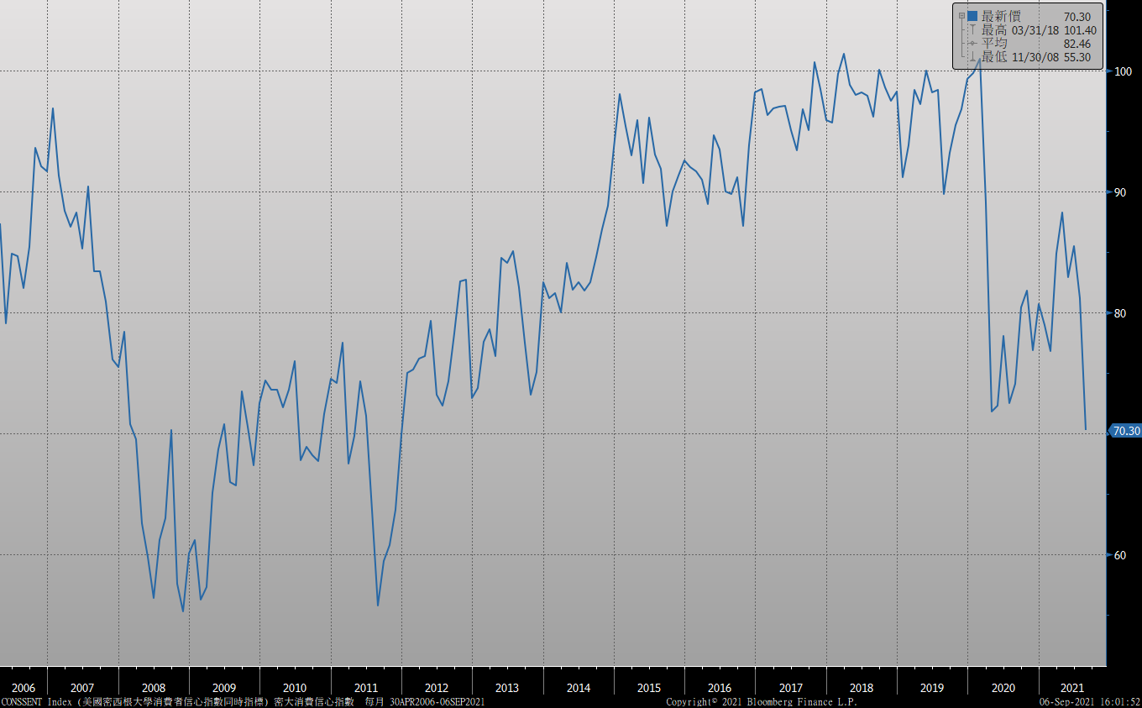
密大消費信心

Slide 11
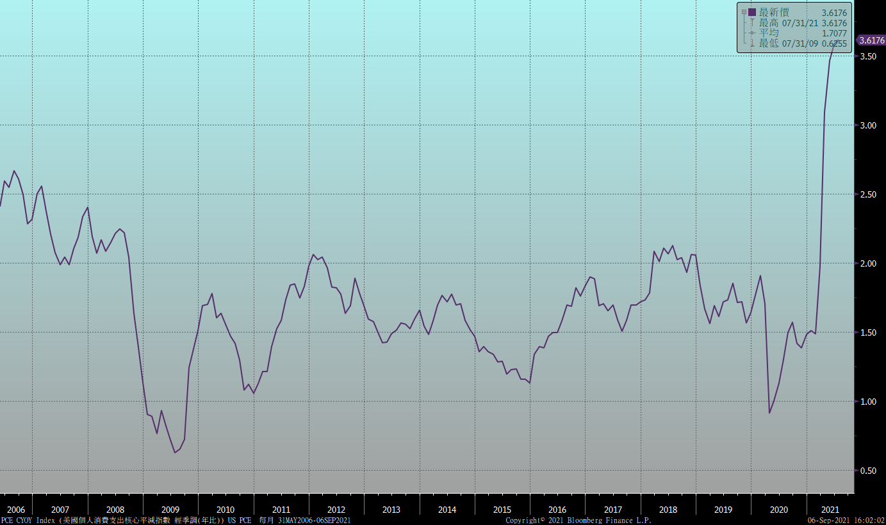
美國個人消費支出核心平減指數 經季調(年比)

Slide 12
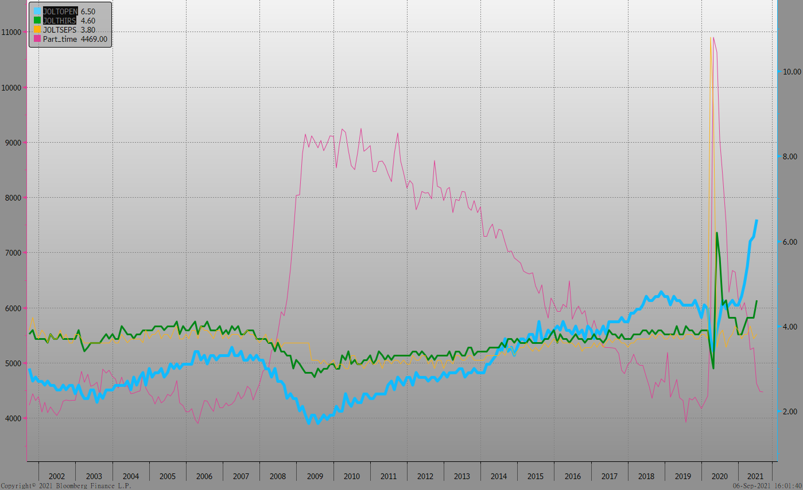
美國就業情況

Slide 13
美國新屋及成屋銷售

Slide 14
美國非農就業人數

Slide 15
經濟數據預報

Slide 16
市場展望
從利率走勢看，美債10y利率在月線略為上揚。利率底部浮現，但疫情因素仍可能讓利率走勢反轉向下。
經濟數據方面，即將公布美國8月PPI，台灣8月CPI，德國9月ZEW經濟景氣指數。目前市場受到新冠疫情變化影響，近期經濟數據也不構成聯準會縮減購債的動機，美債利率料橫向整理。台債操作上，近期台灣疫情控制仍有風險，台債市場缺乏成交，交易商等待5年新券的標售結果。在美債利率近期區間整理的情況下，預估10y區間在0.38%~0.45%。利率交換市場，5年期利率近期在0.60%附近遊走，利率偏低，收固定的操作仍須等待。

